Slide 1
React-opas
Jyri Lindroos / 2023

Slide 2
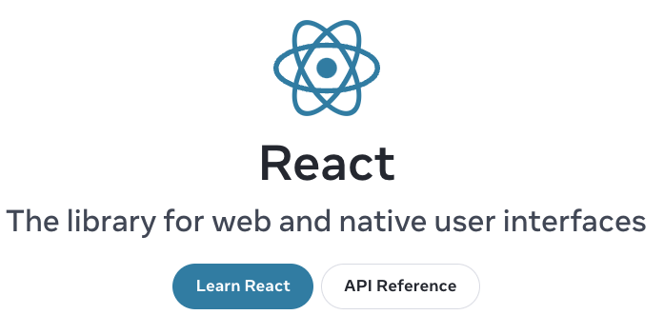
Mikä REACT on?

Slide 3
Mikä REACT on
Facebookin (Meta) kehittämä JavaScriptin kirjasto
Kaikkein suosituin JavaScript-kirjasto käyttöliittymän tekemiseen
Kilpailijoita mm. Angular, Vue, Svelte
Perustuu komponentteihin
Käyttöliittymän itsenäisiä paloja, jolloin yksittäisen komponentin logiikan muutos ei hajoita koko ohjelmaa
Uudelleen käytettävyys
Käyttöliittymä voidaan rakentaa kuten logopalikat
Nopeus (VirtualDOM – vain muutosta vaativat komponentit renderöidään uudestaan)
Esimerkkinä Twitter (icon + text), toistuvia malleja

Slide 4
Tavoitteet ja rakenne ja alkuvaatimukset
Ymmärrät perusrakenteet ja osaat hakea lisää tietoa
Harjoittelet, harjoittelet ja harjoittelet
Rakenne
Rakennetaan ympäristö kuntoon (Node, React, VS Code yms.)
Tämä opas, joka kattaa yleisimmät rakennuspalikat
Projektit, jokaisen osan jälkeen
Lopuksi tutustumme Reduxiin
Vaatimukset
HTML, CSS ja JavaScriptin tuntemus, mieluiten ES6:n
Opiskelet myös tämän kurssin ulkopuolelta, mikäli jokin ed. mainittu vaatii kertausta

Slide 5
React ulkoisena tiedostona
Voit ladata React-kirjastot + Babel-kirjaston CDN-sivuilta:
<!-- Linkit, joiden avulla React toimii asentamatta -->
<script
crossorigin
src="https://unpkg.com/react@18/umd/react.development.js"
></script>
<script
crossorigin
src="https://unpkg.com/react-dom@18/umd/react-dom.development.js"
></script>
<!-- Babel-linkki, joka auttaa JSX:n kanssa-->
<script src="https://cdnjs.cloudflare.com/ajax/libs/babel-standalone/6.25.0/babel.min.js"></script>
Nuo siis HTML-tiedoston HEAD-osuuteen

Slide 6
Voit nyt harjoitella näitä GitHub-linkki
Hae GitHubistani SCRIMBA-tehtävät:
https://github.com/keudaope/React.git
HTML:ssä on div-tägi, johon on lisätty id. Tämä id on paikka, johon koko React sisältö tulee.
HTML:ssä script –tägi on vasta lopussa, koska HTML lukee ylhäältä alas ja on tärkeää, että muut asiat hoidetaan ensin, ennen kuin javascript-tiedosto ladataan
JavaScript-tiedostossa käytetään em. Kirjastojen ReactDOM-kirjastoa, jossa on toiminto nimeltä render, joka vaatii kaksi asiaa sisäänsä
Mitä renderöidään (mitä tulostetaan)
Mihin renderöidään
Esim. ReactDOM.render(<h1>Heippa maailma</h1>, document.getElementById(”root”));
Tässä Heippa maailma on ”mitä renderöidään”
Document.getElementById(”root”) on ”mihin renderöidään
Tee nyt tehtävät 1 ja 2

Slide 7
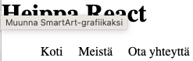
Voin myös renderöidä funktioita
Voit tehdä funktion, jonka sisälle olet lisännyt erilaisia elementtejä ja renderöidä sen sitten, kuten edellä on selitetty. Sillä muutoksella, että emme laita funktion nimen jälkeen sulkuja, vaan lisäämme funktion nimen hakasulkujen sisään:
ReactDom.render(<Funktio />, document…. )
Huomaa, että React 18:sta on uusi tapa renderöintiin, jossa luodaan ensin muuttuja ja sitä käytetään renderöinnissä:
// Huomaa funktion return komento
function NaviPalkki() {
return (
<ul>
<li>Koti</li>
<li>Meistä</li>
<li>Ota yhteyttä</li>
</ul>);
}
// Funktiota kutsutaan hakasulkeissa ilman loppusulkuja
// Alla uusi, React 18 -tapa
const root = ReactDOM.createRoot(document.getElementById("root"));
root.render(<NaviPalkki />);

Slide 8
Return -komento
JSX:ssä return komento voi palauttaa vain yhden 1. tasoisen elementin. Jotta tästä ongelmasta pääsisimme, voimme laittaa elementit div-elementin sisään:
Väärin: return( <h1>Otsikko</h1> <p>Teksti</p>);
Oikein: return( <div> <h1>Otsikko</h1> <p>Teksti</p>
</div>);
Tee nyt tehtävä 3, jossa pitää navipalkin lisäksi tulostaa myös sisältö

Slide 9
JavaScript vs. React
Olemme oppineet, että ReactDom.render(”teksti”, document.getElementById(”paikka”)) tuottaa meillä tekstin siihen paikkaan, johon haluamme.
Voimme toki tehdä saman ilman Reactia JavaScriptillä
const muuttuja = document.createElement(”p”); muuttuja.textContent = ”teksti”; muuttuja.className = ”leipateksti”; document.getElementById(”paikka”).append(muuttuja)
Kuten huomaat, saman asian tekeminen ilman Reactia on paljon monimutkaisempaa ja samalla tuo huomattavasti enemmän rivejä koodiin
Reactilla voimme kirjoittaa tekstimme, kuinka se olisi HTML:ää
Luokkakin on helppo lisätä tekstiin (<p className = ”teksti”>teksti</p>, …)

Slide 10
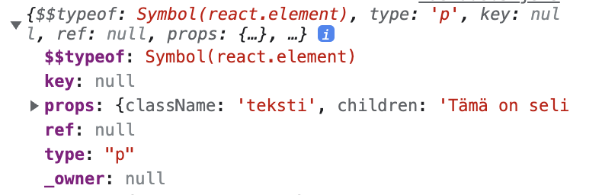
JSX
Kirjoitetaan, kuten HTML
Muutamia poikkeuksia, class –sana on varattu, joten joudumme käyttämään className –sanaa
Jos tallennamme JSX:n muuttujaan, sen sijaan, että laitamme sen render-funktion sisään, voimme myös tulostaa sen konsoliin, jolloin näemme, että se on JavaScriptiä, eikä HTML:ää
Const muuttuja = <p className=”leipäteksti”>teksti</p>; ReactDOM.render(muuttuja, document.getElementById(”root”));
Tee nyt tehtävä, jossa tulostat consoliin muuttujan (voit vaihtaa tekstiä, jos haluat, tai käyttää ylläolevaa).
Huomaat, että kyseessä on JavaScript elementtejä

Slide 11
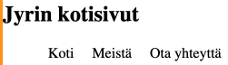
Tehtävä07
Tee vastaavanlainen sivu Reactillä:

Slide 12
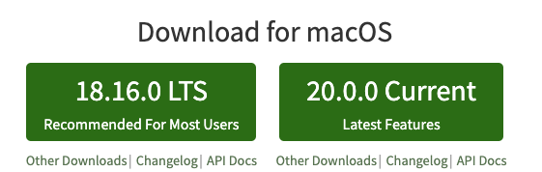
Alkuvalmistelut
React vaatii hieman enemmän kuin (Vanilla) JavaScript
Tällä kurssilla käytetään Chromea, mutta voit valita omaa selainta, mutta tietyt asiat voivat olla erilaisia
IDE:n osalta käytetään Visual Studio Codea, mutta voit toki käyttää omaa suosikki IDEäsi, mutta huomaa, että tietyt asiat ovat erilailla
Terminal, jonka avulla voit käyttää Gitiä
NodeJS asennus (Nodejs.org), voit tarkastaa, onko se jo olemassa komennolla node –version terminaalissa. Asenna Long Term Stable –versio (LTS)
Noden mukana tulee npm – node package manager, jolla voidaan asentaa ohjelmia
Reactin asennus tapahtuu komennoilla npm init ja npm install react react-dom --save
Aikaisemmin Createn ”rakennus” tapahtui komennolla npx create-react-app app1, mutta nykyään on parempi ja nopeampi vaihtoehto: Vite (terminaalissa node komento: npm create vite@latest) ja seuraat ohjeita
l
Notes:
Huomaa, navigoi ensin siihen hakemistoon, johon haluat react-projektin tulevan
Jos npx ei toimi, lisää loppuun @latest, eli npx create-react-app@latest app1

Slide 13

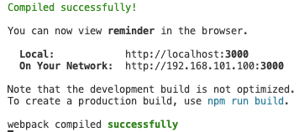
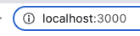
Ohjelman käynnistäminen
Ohjelman käynnistäminen voidaan tehdä joko Terminaalissa tai VS Coden terminaalissa.
Npm start –komennolla ohjelma käynnistyy ja käynnistää selain ikkunan, jossa on osoite: localhost:3000, eli react käyttää porttia 3000 (Muista ensin siirtyä oikeaan hakemistoon
Jos teet koodiin muutoksia, ja tallennat ne, selainversio päivittyy automaattisesti.
1. Projektin lopullinen versio:

Slide 14
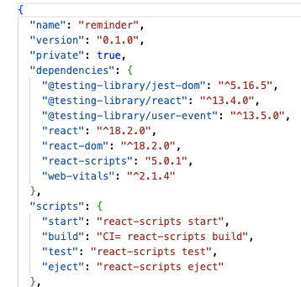
Perusteet
Mitä REACT projektit sisältävät
Node_modules, joihin meidän ei tarvitse koskea
Sisältää kaikki ohjelman vaatimat riippuvaisuudet, eli tiedostot, joista ohjelma on riippuvainen. Pääriippuvuudet luetellaan package.json –tiedostossa
Public, joka sisältää lähinnä staattista materiaalia
Index.html
Title, fonts, css, favicon, id = ”root” (tärkeä, koko ohjelma menee tämän sisään)
Src, yksinkertaisesti ohjelman ”aivot”. Tänne koodaamme ohjelmamme. Emme käy tässä vaiheessa src-kansion sisältämiä tiedostoja, ne tulevat myöhemmin. Voit järjestää tiedostot haluamaasi kansioihin, mutta index.js pitää olla src-kansion sisällä

Slide 15
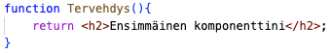
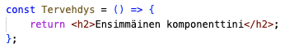
Ohjelmoinnin aloitus
Jotta voimme aloittaa aivan alusta, poistetaan src-kansio kokonaan
Luo tämän jälkeen src-kansio ja sinne tiedosto index.js
Vasemman sivupalkin voit piilottaa (ja tuoda esiin CMD + B –näppäimillä)
Sivusi näyttää nyt tyhjältä (muistithan tehdä npm install?)
Kirjoita index.js –tiedostoon seuraava koodi:
Ja olet oikeassa, JavaScriptiähän se on, mutta älä huolestu vielä tässä vaiheessa
Funktion nimi ISOLLA alkukirjaimella
Täytyy palauttaa JSX-tietoa (näyttää HTML:ltä, mutta ei ole, lähinnä XML:ää)
Muista aina sulkea tägit, esim. <br />
Vaikka tallennamme, mitään ei näy, eli meidän pitää myös exportoida se:

Slide 16
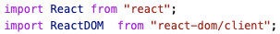
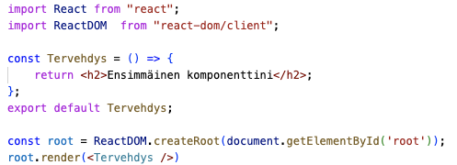
Ohjelma jatkuu
Tämän jälkeen tuo react ja react-dom/client –kirjastot tiedoston alkuun
Tämän jälkeen yhdistä tieto index.html:n kanssa seuraavasti
Teemme root-muuttujan, joka hakee index.html:stä sen paikan, johon haluamme sijoittaa koodin
”Renderöimme” koodin ko. sijaintiin, eli kokonaisuudessaan:

Slide 17
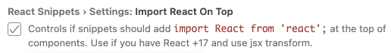
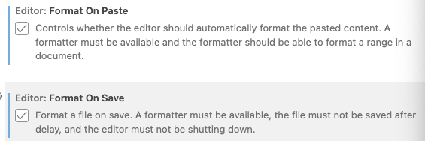
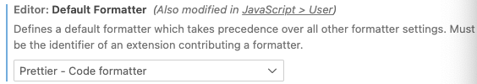
Ohjelma jatkuu
Visual Studion apuvälineitä
React-Native/React/Redux snippets (rafce - react, rfce – tavallinen funktio)
Settings – ”react snippets” – Import react on top
Auto Rename Tag
Highlight Matching Tag
Prettier
Code – Preferences – Settings – ”format” – Editor: Format On Paste ja Format On Save tabit päälle
Määritä samasta paikkaa (hakusana: default formatter) oletusmuotoilijaksi Prettier

Slide 18
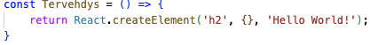
Ensimmäisen komponentin läpikäynti
Ensimmäinen kirjain pitää olla ISO
Pitää palauttaa jotain, myös tyhjä käy
JSX (JavaScript XML) – tyylinen syntaksi (KAIKKI tägit suljettava)
Kommentointi maalaus → Shift + Alt + A
Tehdään hieman toisella tavalla aikaisempi, mutta JSX tulee olemaan helpompi:
Jossa 3 attribuuttia:
Mikä elementti halutaan luoda, tässä h2
Props, joita emme vielä ole käyneet läpi, tästä siis myöhemmin, nyt tyhjä objekti
Mitä haluamme tuon elementin sisään, tässä Hello World!

Slide 19
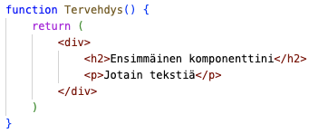
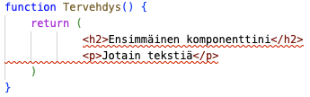
Edellinen dia jatkuu
Koska voimme palauttaa vain yhden elementin return lauseella, yleensä elementit ympäröidään div-tägeillä
Yllä oleva toimii, mutta ohjelma hajoaa, jos div-tägejä ei ole:

Slide 20
JSX-säännöt
Voi palauttaa vain yhden elementin, mutta voit div-tägeillä (vanhempi elementti) ympäröidä useamman elementin, jolloin toimii
Huomaa, että div-tägi on hieman vanhentunut HTML5:n tultua. Voimme siis käyttää semanttisia tägejä, kuten main, section, article jne.
Voimme myös käyttää <Fragment> -tägiä, jos emme halua lisätä solmuja puuhumme. Fragment-tägistä voi jättää sanan kokonaan pois
Attribuuttien nimet kirjoitetaan camelCase-tyyppisesti (HTML:ssä kaikki pienillä)
class-attribuuttia (.jotain) ei ole JSX:ssä, vaan se on korvattu className-attribuutilla
Kaikilla elementeillä pitää olla sulkemistägi. Jos kyseessä on ”yksinäinen” elementti, kuten <br>, se suljetaan samaan aikaan <br />
Return komennon kanssa kannattaa muistaa käyttää sulkuja. Huomaa, että avaava sulku pitää olla samalla rivillä kuin return sana.

Slide 21
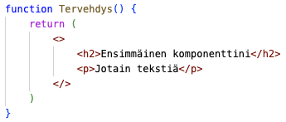
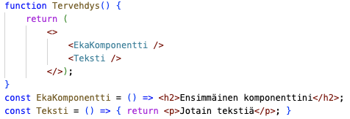
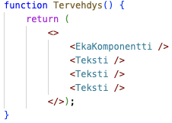
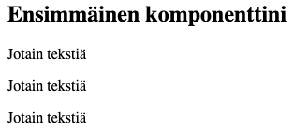
JSX JSX:n sisällä kutsuna
Jos haluaisin, että sekä h2:n sisältö, että p:n sisältö olisi uudelleen käytettävissä, en voisi kirjoittaa sitä näin, vaan tekisin komponentin kummastakin:
Tämän jälkeen voit käyttää komponenttia uudelleen ja uudelleen:

Slide 22
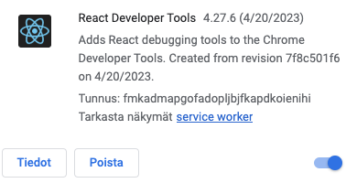
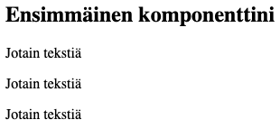
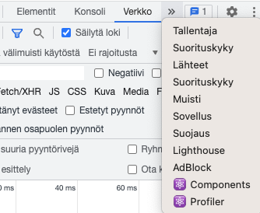
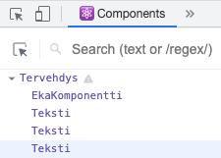
React kehitystyökalu Chromeen
Kun Chromesta valitaan oikeasta yläkulmasta 3 pistettä ja sieltä lisää työkaluja → Laajennukset, voidaan etsittäväksi laajennukseksi antaa: ”React Developer Tools”, jolloin saadaan muutama lisä valikko jo hyväksi havaittuihin Developer Toolseihin

Slide 23
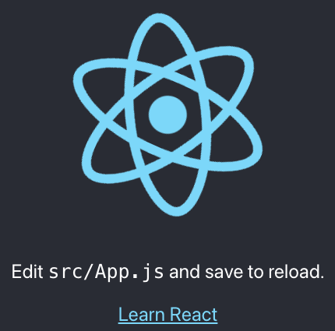
1. Projekti
Aloita asentamalla node ja react, jos et ole vielä sitä tehnyt
Käynnistä projekti oikeassa kansiossa komennolla
Npx create-react-app 1.projekti
Seuraa käynnistys ohjeita
Sinulle avautuu localhost:3000:

Slide 24
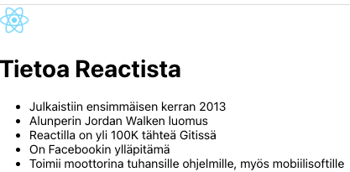
1. Projekti – vaihe 1
Käytä nyt tietojasi, joita olet oppinut ja tee seuraavanlainen sivu:
Vihjeitä
React-logo löytyy projektipuusta, pääset siihen käsiksi osoitteella src=”./logo192.png” image-elementissäsi
Leveyden voi muuttaa aivan kuten html:ssä, esimerkissä se on 40px

Slide 25
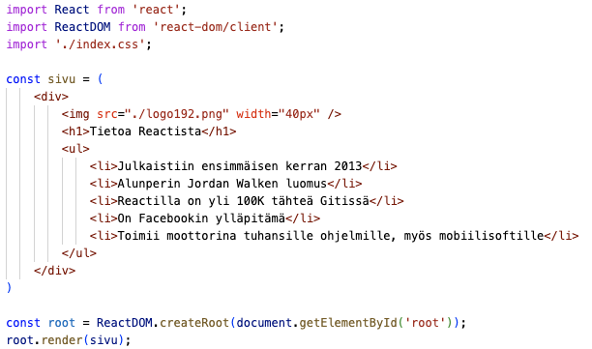
Vastaus vaiheeseen 1

Slide 26
1. Projekti – vaihe 2: omat komponentit
Tällä hetkellä tallennamme JSX-koodin muuttujaan
Tällainen on hankala ylläpitää
Funktioita voidaan kutsua niin monta kertaa, kun halutaan, samoin omia komponenttejä
Vaihda nyt sivu-muuttujan sisältö Sivu-komponentin sisälle
Muista, että komponenttia kutsutaan <Sivu /> -nimellä, ei Sivu() –nimellä
Muista käyttää Pascal-case –tyylistä nimeämistä (ensimmäinen Isolla)

Slide 27
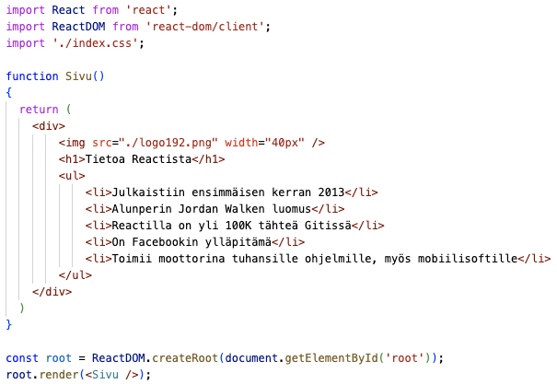
1. Projekti – vastaus vaiheeseen 2

Slide 28
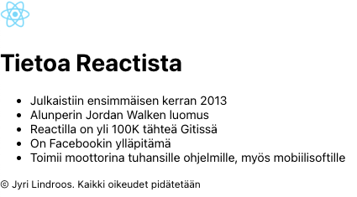
1. Projekti – harjoitus
Tee nyt edellisestä 3 komponenttia: Kuva, otsikko ja lista ja renderöi se selaimeen
HUOMAA, että et voi renderöidä suoraan, vaan joudut tekemään 4. komponentin, joka kasaa edelliset yhteen ja renderöit sen
Lisää vielä alatunniste-elementti, jossa lukee: &copy; Oma Nimesi. Kaikki oikeudet pidätetään
Lopputulos:

Slide 29
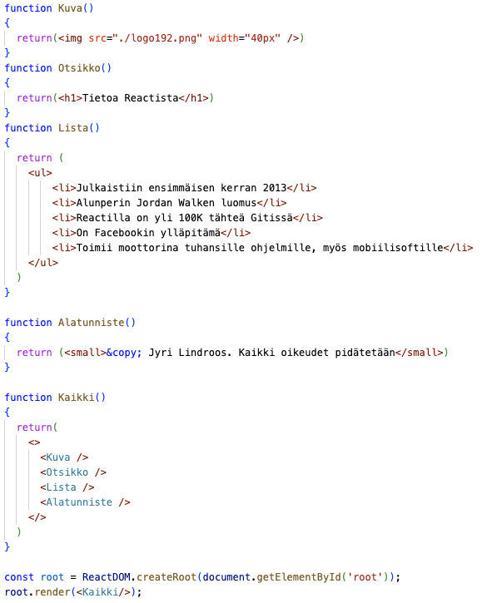
1. Projekti – vastaus harjoitukseen

Slide 30
Kysymyksiä opitusta
Mikä on React komponentti?
Mitä vikaa on tässä koodissa? function minunKomponentti() { return ( <small>Pientä tekstiä</small> ) }
Mitä vikaa on tässä koodissa? function Otsikko() { return ( <small>Pientä tekstiä</small> ) } const root = document.getElementById(’root’) root.render(Otsikko())

Slide 31
Vastauksia opitusta
Mikä on React komponentti? Funktio, joka palauttaa JSX-elementtejä
Mitä vikaa on tässä koodissa? function minunKomponentti() { return ( <small>Pientä tekstiä</small> ) } Komponentin pitää alkaa Isolla kirjaimella
Mitä vikaa on tässä koodissa? function Otsikko() { return ( <small>Pientä tekstiä</small> ) } const root = document.getElementById(’root’) root.render(Otsikko()) Komponenttia kutsutaan <Otsikko />, ei kuten funktiota

Slide 32
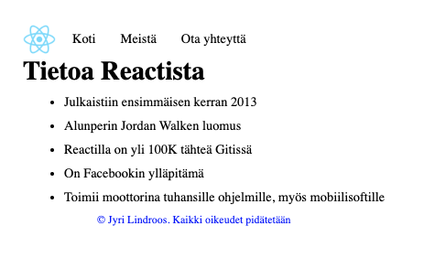
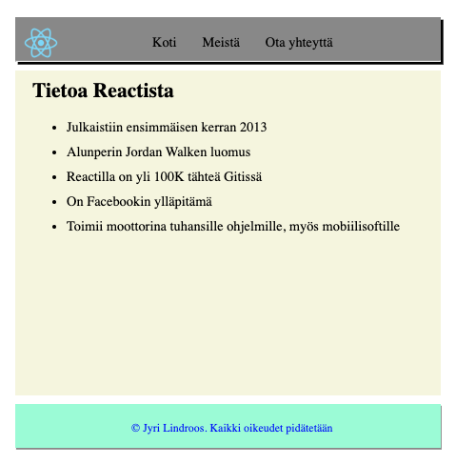
1. Projekti – vaihe 3
Lisää vielä menu-komponentti, jossa on 3 lista elementtiä: Koti, Meistä, Ota Yhteyttä ja tasaa se kuvan kanssa. Muotoile muuten näin tai näin:

Slide 33
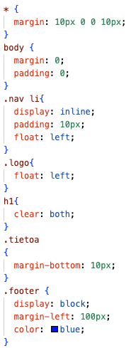
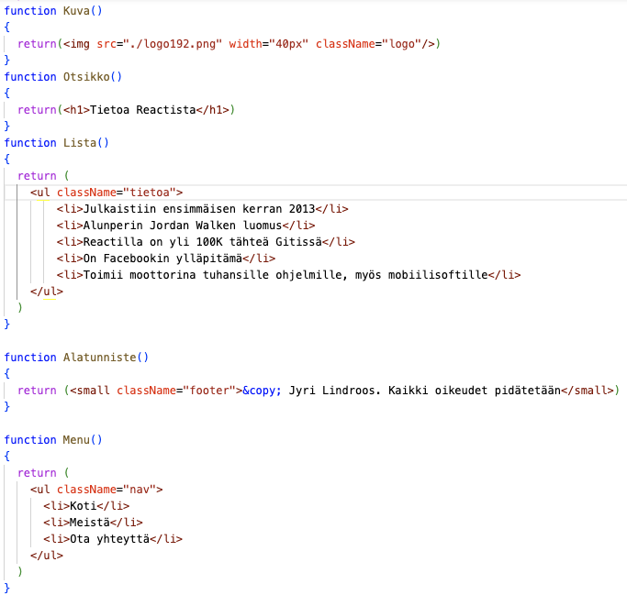
Projekti 1 – vaihe 3 eräs vastaus

Slide 34
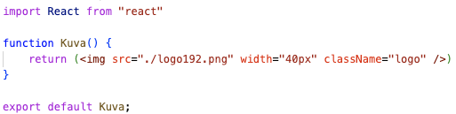
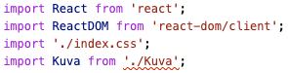
Projekti 1 – vaihe 4 organisointi
Organisointi tapahtuu siirtämällä koodia omiksi tiedostoikseen
Esimerkkinä siirretään Kuva omaksi tiedostokseen. Tätä varten tarvitsemme uuden tiedoston, esim. Kuva.js (HUOM! Isolla), jonne koodi siirretään.
Lisäksi meidän tarvitsee importoida React (ei tarvitse enää uusissa React-versioissa)
Loppuun myös komento Export default Kuva, jotta voimme importoida sen index.js –tiedostoon
Muuta ei tarvitse muuttaa, paitsi importoida tiedosto index.js-tiedostoon
Tee nyt sama Otsikolle, Listalle, Alatunnisteelle ja menulle.

Slide 35
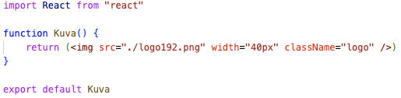
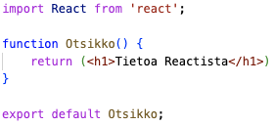
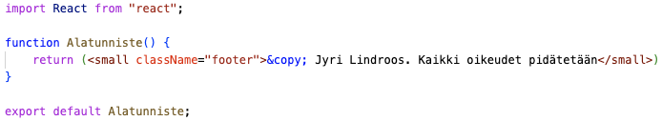
Vaihe 4 – vastaukset, osa 1

Slide 36
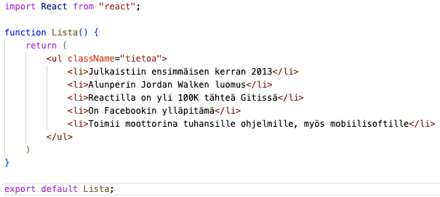
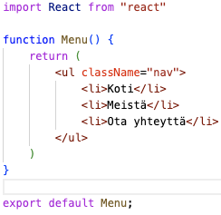
Vaihe 4 – vastaukset, osa 2

Slide 37
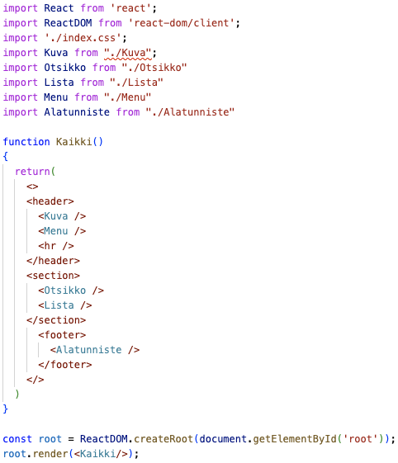
Vaihe 4 – vastaukset, osa 3

Slide 38
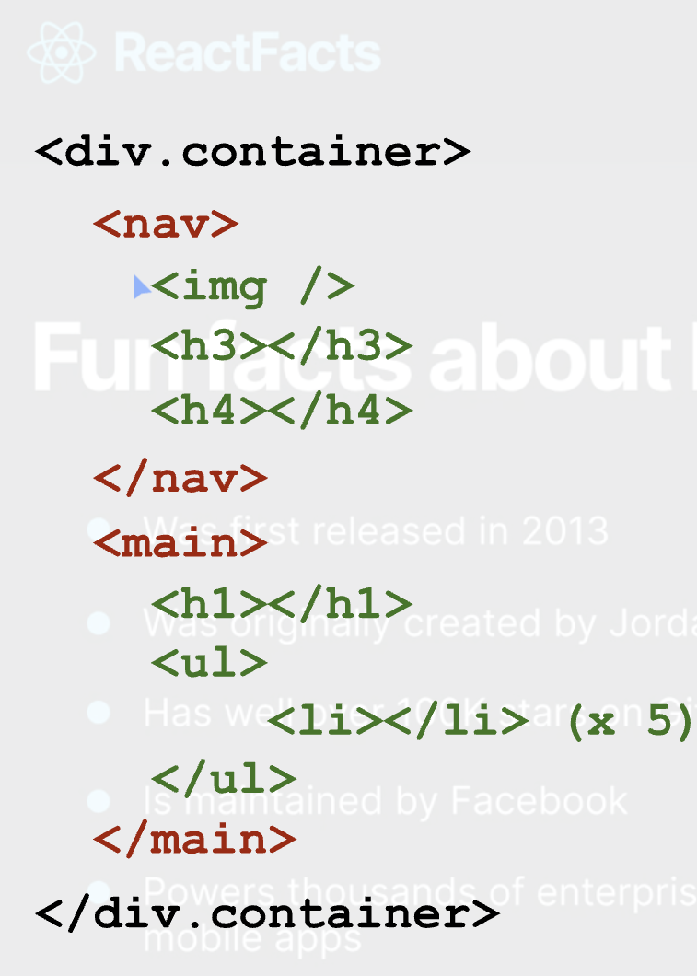

Leiskan tekeminen
Ennen koodaamista kannattaa tehdä jollakin rautalankamallilla layout
Yksi tällainen sovellus on figma, jota voi käyttää suoraan netistä
Leiskan teon jälkeen on paljon helpompi hahmottaa, mitä elementtejä tulee käyttämään sivulla:

Slide 39

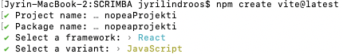
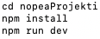
Vite (ranskaa: nopea)
Aikaisemmin loimme paikallisen React appin komennolla create-react-app, mutta kuten varmaan silloin huomasit, se on aika hidas liittämään kaikki tarpeelliset tiedostot mukaan
Siksi voimme käyttää uudempaa komentoa Vite, joka on huomattavasti edellistä nopeampi
Viteä varten sinulla pitää olla node ja npm koneellasi. Voit tarkastaa asian antamalla terminaalissa komennot
node –v
npm – v
Tämän jälkeen voit luoda projektin komennolla
Npm create vite@latest, jonka jälkeen se kysyy projektin nimeä, joka voi olla haluamasi, package nimeä, joka kannattaa olla sama kuin edellinen, Frameworkiä, joka on React ja variantia, joka on JavaScript
Toimi sitten ohjeiden mukaan

Slide 40
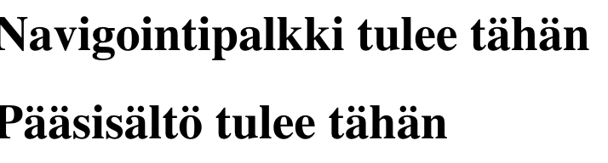
Tee nyt seuraava harjoitus
Luo uusi React app komennolla npx create-react-app Harjoitus9
Poista src-kansiosta muut tiedostot, paitsi
App.js, index.js, index.css, index.html (jos se on siellä, muuten luo se)
Luo components –kansio ja sinne
Navbar
Main, joiden sisältö on vain <h1>Navigointipalkki tulee tähän</h1> jne.
Luo App-tiedosto samaan paikkaan kuin index.js
Renderöi App-tiedoston sisällä Navbar ja Main
Tuo App-tiedosto main.js tiedostoon käyttäen ReactDOMia
Tässä vaiheessa selaimessa tulisi lukea:
Navigointipalkki tulee tähän Pääsisältö tulee tähän

Slide 41
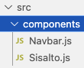
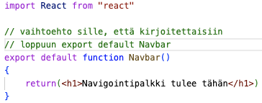



Harjoituksen vastaus

Slide 42

Nav-palkki
Käytä apuna täältä löytyvää Figma-tiedostoa
Jos huomasitte aiemmista dioista, kuva kyllä tuli, mutta koodi väitti riviä virheelliseksi. Kuvan oikea tuonti vaatii require-komennon src-komennon sisään:
<img src= {require("../images/logo24.png")} />
Jos käytät nav-elementissä display: flex –komentoa, elementit on helppo sovittaa, kun etummaisessa tekstissä laittaa margin-right: auto;
Olen käyttänyt h3 ja h4 –elementtejä teksteissä

Slide 43



Nav-palkki muotoilu

Slide 44




Pääsisältö muotoilu
Tuon bullettien värin vaihto helpommin:

Slide 45


Lisätään taustakuva
Kopioi ”puolikas” react-logo tästä:
Tee CSS:n bodyyn tarvittavat muutokset:
Background-image
Background-repeat
Background-position-x
Background-position-y

Slide 46

Oma projekti ilman apua
Tee nyt viereisen kaltainen sivu itsestäsi oppimillasi asioilla:
Jos tarvitset apua, sivun GitHub: https://github.com/keudaope/React/tree/main/SCRIMBA/omaprojekti1

Slide 47


Toinen projekti
Tähän asti olemme tehneet staattista sisältöä, joka on kovakoodattu suoraan koodiin.
Nyt lähdemme tutustumaan siihen, miten tietoa voi hakea netistä (esim. listoja) omalle sivulle
”Kovakoodaa” ensin oheinen sivu, jonka loppuun lisäämme tietoa netistä
Airbnb-logon löydät alta
Olen tehnyt tuon kahdessa osassa:
Header (Airbnb-logo ja teksti + varjostus)
Main (kuvakokoelma ja tekstit)
Hae GoogleFontsista Poppins-fontti ja tee siitä bodyn oletusfontti

Slide 48



Korttikomponentti
Lähdetään ensin kovakoodaamaan seuraavat elementit
Star-ikoni ja viereinen kuva löytyvät siis vierestä
Huolehdi, että kortilla on:
Kuva
Star-ikoni, arvosteluasteikko ja arvostelu
Otsikko
Kustannus / henkilö
Nyt kun tämä on kovakoodattu, koodi ei ole mitenkään uudelleen käytettävissä

Slide 49


Props
IMDB, Youtube –esimerkit
JSX:n Javascriptin lisääminen etunimi = ”Heikki” sukunimi = ”Virtanen” <h1> Hei {etunimi} {sukunimi)1</h1>
Attribuutit (Props) annetaan, kuten HTML:ssä, eli
<img /> → <img src=”jotain” />
<Contacts /> → <Contacts name = ”Heikki Virtanen” />
Funktioon kirjoitetaan props
Export default function Main() → Main(props)
Kutsu tapahtuu {props.name}
Luo uusi React-projekti ja tee src-kansioon components ja images -kansiot
Luo komponents-kansioon Henkilo.js –tiedosto, jonka sisällön näet vierestä
Tuo Henkilo-componentti App.js –tiedostoon kuten olet oppinut

Slide 50




Props jatkuu
Toista nyt App.js –tiedostossa 3 muuta kertaa <Henkilo />, eli yht. 4 x, jolloin huomaat, että uudelleen käytettävyys on aika huono, koska tulee samat tiedot koko ajan.
Muuta nyt koodia siten, että kirjoitat App.js –tiedostoon seuraavasti jokaiselle henkilölle ja muuta Henkilo.js:ssää seuraavasti

Slide 51



Props - kuvat
Kuvat joudutaan importoimaan:
Ja kutsu on seuraava

Slide 52

Props – toinen tapa
Sen sijaan, että tekisit näin, voit myös kutsua kaikki (tai osan) annetuista objekteista:

Slide 53
Tehtävä: Tee vitsisivusto
Edellistä tehtävää mukaillen, tee vitsi sivusto, jossa on vähintään 5 vitsiä. Esim:
Kysymys: Mikä on laiskuuden huippu? Vastaus: näkee unta, mutta ei viitsi katsoa
Kysymys: Mitä puhelimelle tapahtuu, jos se tippuu parvekkeelta? Vastaus: ei mitään, jos siinä on lentotila päällä
Kysymys: Mitä vihainen puuseppä teki verstaallaan? Vastaus: LaatiKostoa
Kysymys: Kuka eroaa joukosta? Vastaus: Joukon vaimo
Kysymys: Mitä tapahtuu, jos auto ajaa joen yli? Vastaus: Joe kuolee.

Slide 55


1. Projekti: Amazon best sellers
Aloitetaan luomalla Komponentit:

Slide 56


1. Projekti jatkuu
Mene osoitteeseen: https://www.amazon.com/Best-Sellers-Books/zgbs/books/
Valitse kirja napauttamalla sen kuvaa
Kopioi kuvan osoite
Kopioi otsikko
Kopioi tekijä
Jos sinulla ei ole src-kansiossa index.css –tiedostoa, tee se nyt:

Slide 57




1. Projekti jatkuu - CSS
Jotta saat CSS:n näkymään, sinun pitää importoida se index.js -tiedostoon:
Seuraavaksi muokataan tyyli Kirjalistalle ja kirjalle

Slide 58

Hieman paikallisista kuvista
3 vaihtoehtoa
Ulkoiset kuvat, jotka sijaitsevat netissä (URL)
Paikallinen, public-kansiossa
Paikallinen, src-kansiossa, parempi vaihtoehto, optimoidaan taustalla
Askeleet
Luo kuvakansio public-kansioon
Tallenna kuva (Save image as…) edelliseen
Tarvittaessa nimeä kuva uudelleen
Käytä src = ”./kuvat/kuvannimi.pääte” (esim. kukka.jpg)
./ -kertoo tiedostopolun alkavan public-hakemistosta
Jos haluat nähdä, mitä edellisessä dialla määritetty grid-template-columns tekee, lisää kirjaobjekteja Kirjalista objektiin:

Slide 59
JSX - CSS
Paikallisesti lisätty CSS JSX:n sekaan
Käytä style-attribuuttia
{ } JSX:ssä tarkoittaa palaamista JavaScriptiin (XML:stä)
Arvo annetaan objektina, jossa on avain/arvo parit, jossa arvot ovat sitaateissa
Avain/arvo parit erotetaan toisistaan pilkulla:
HUOM! Jos CSS-tyylissä on väliviiva, kirjoitetaan se ilman sitä ja isolla kirjaimella:
Esim. font-size = fontSize
HUOM2! Paikallisesti lisätyt tyylit ylikirjoittavat css-tiedoston tyylit, eli ole huolellinen, kun määrittelet tyylejä paikallisesti
HUOM3! Useat ulkoiset kirjastot käyttävät paikallisesti lisättyjä tyylejä

Slide 60

JSX – CSS objektina
Voit myös määrittää edelliset tyylit objektina
Kuitenkin erillinen CSS-tyylitiedosto on kaikkein paras, sillä paikalliset tyylit ovat ”kivuliaita”

Slide 61

JSX - JavaScript
{ } takaisin JavaScriptiin JSX:stä
Pitää palauttaa arvon, ei voi olla vain lauseke
Muokataan taas kerran kirjakomponenttia:
Huomaa, että otsikko ja tekijä sijoitetaan nyt JavaScriptinä koodiin

Slide 62




Props
Muokataan. Taas kerran Kirjakomponenttia ja siirretään otsikko ja tekijä ylös kaikille käyttöön. Tehdään myös kuvalle sama, mutta määritetään vain sen sisältö:
Nyt meillä on sama kirja jokaisessa laatikossa, ja meidän olisi keksittävä, miten saada eri kirja jokaiseen laatikkoon ja tässä meitä auttaa props, joka siis on parametri, joka syötetään komponentille.
Nyt jos syötän kirjalistan kirjoille attribuutteja, saan konsoliin näkyviin ko. attribuutit

Slide 63




Props – miten niihin päästään käsiksi
Kuten muihinkin objekteihin: objekti.keyvalue, eli tässä edellisen esimerkin mukaisesti: props.otsikko ja props.ammatti
Huomaa, vain arvot, jotka annetaan, näytetään (eli ylemmässä ei näytetä otsikkoa, koska sitä ei ole annettu)
Muutetaan kirjalista dynaamisemmaksi:

Slide 64



Syötetään muiden kirjojen tiedot objektiin
Muokataan kirjalistaa (ja kirjaa, jos et vielä tehnyt):

Slide 65


Miten päästä käsiksi propseihin, jatkuu
Ei ole yhtä oikeaa tapaa
Objektien rakenne on tärkeää ymmärtää JavaScriptissä (https://www.youtube.com/watch?v=i4vhNKihfto&ab_channel=CodingAddict)
Säästää aikaa / kirjoitustyötä
Hakee attribuutit
Ei tarvitse viitata objektiin, jos teemme näin:
Toimii vain yhden objektin kanssa, ellei muuttujia uudelleen nimetä (kts. Seuraava dia)

Slide 66


Propseihin käsiksi – uudelleen nimeäminen
Uudelleen nimeäminen tapahtuu siten, että annetaan alkuperäinen nimi + : + uusinimi, kuten vieressä:
Tekija: t2
Otsikko: o2
Kuva: k2
Jne.
Tämä siksi, että voi olla ainoastaan yksi tekijä, otsikko ja kuva –muuttuja
Ja Kirjakomponentissa sama

Slide 67

Lapsi props
Käytettävä sana on children ja käytetään yleensä API:n kanssa mutta jos halutaan renderöidä jotain, joka on komponenttitägien sisällä, käytetään children propsia. Tätä varten lisäsin tekstiä ja napin ensimmäiseen kirjaan Kirjalistakomponentissa seuraavasti:
Ja Kirjakomponenttiin lisäsin children ominaisuuden:

Slide 68

Pääsemme viimein listaan, jonka iteroimme
Tehdään kirjoista taulukko (array):
Käytetään MAP-metodia (array.map) (https://www.youtube.com/watch?v=80KX6aD9R7M&ab_channel=CodingAddict)
Palauttaa aina uuden taulukon (esimerkissä kirja)

Slide 69

Listan iterointi
Vieressä käytämme map-toimintoa käydäksemme läpi kirjat-taulukon
Tulee uusi lista, nimeltä kirja
Viemme muuttujat Kirjakomponenttiin, joka tulostaa ne JSX-sääntöjen mukaan

Slide 70


Seuraavaksi poistamme key-value varoituksen
Jokaisella objektilla täytyy olla yksilöllinen avainarvo, aivan kuten olemme oppineet MySql:ssä
Tämä arvo pitää määritellä, ja se voi olla numero, teksti jne., mutta yksinkertaisuuden vuoksi määrittelemme sen numeroksi (id: 1) ja tietysti jokaiselle objktille omansa (id:2 → id: 4)
Sitten määrittelemme map-funktioon tuon id:n ja teemme siitä key-arvon:

Slide 71




Objekti propsina
Sen sijaan, että luettelisimme jokaisen objektin jäsenen return lauseessa, voimme lähettää objektin niiden tilalle
Tallennuksen jälkeen emme näe mitään, koska nyt meillä on props objektin sisällä kirja objekti. Voimme korjata sen kahdella eri tavalla:
Tapa toimii, mutta 2. vaihtoehto on spread-operaattori (https://www.youtube.com/watch?v=4Zyr5a3m0Fc&ab_channel=CodingAddict)

Slide 72


Tapahtumien käsittely REACTissa
JavaScriptistä jo tuttu tapa, esimerkkinä click-tapahtuma
Reactissä tuo tehtäisiin seuraavasti
Kaikki Reactin tapahtumat: https://reactjs.org/docs/events.html
Noita ei tarvitse muistaa ulkoa, kaikissa on sama idea
Yleisimmät ”onClick”, ”onSubmit”, ”onChange”

Slide 73



Edellisestä esimerkki
Aloitetaan pienesti, kirjoita vaikka Kirjalistan jälkeen seuraava:
Ja lisää ko. komponentti Kirjalistaan:

Slide 74



Esimerkki jatkuu
Korjataan nyt tapahtumakomponentin return –lausetta ja lisätään funktiot
Tarvitsit siis 3 asiaa: elementin, tapahtuman (event) sekä viittauksen funktioon

Slide 75
Alkuvalmistelut
Jotta Reactiä voidaan käyttää järkevästi, tarvitsemme seuraavia ohjelmia koneellemme:
Node (https://nodejs.org/en)
Jokin IDE-ohjelma, esim. Visual Studio Code (https://code.visualstudio.com/download)
Kun Node on ladattu, kaikkein helpoin keino asentaa React on mennä komentokehoitteeseen ja kirjoittaa:
npm –init
npm install react react-dom –save
Sitten asennetaan Babel ja webpack seuraavalla komennoilla
npm install babel-core babel-loader babel-preset-env babel-preset-react html-webpack-plugin --save-dev
React projektin aloitus tapahtuu helpoimmin komennolla:
create-react-app testi
Jossa testi on projektin nimi, jonka haluat luoda. Tämän jälkeen se luo useita tiedostoja ja hakemistoja, joita tarvitaan reactin käyttöön
Lopuksi avaa projektikansio Visual Studio Codessa tai muussa IDE:ssä

Slide 76
React-opas - JSX
React käyttää ns. JSX-koodia (JavaScript XML), joka muistuttaa hyvin pitkälle HTML tai oikeastaan XML-koodia, sillä HTML-koodissa ei tarvitse välttämättä lopettavaa tägiä, mutta XML:ssä ja JSX:ssä se on pakollinen, esim. HTML:ssä riittää rivinvaihdoksi <br>, mutta JSX:ssä se pitää lopettaa <br />
JSX voidaan tallentaa muuttujaan, esimerkiksi var muuttuja = <div> <h1>Otsikko</h1> <p>Tekstiä</p> </div>
Huomaa, että jos jätät nuo <div> -tägit pois, kone herjaa virheestä, koska renderöidessä voidaan palauttaa vain yksi tägi-kokonaisuus ja ilman <div> -tägejä niitä olisi esimerkissä kaksi
JSX:n hyvä puoli on myös se, että voit kirjoittaa JavaScriptiä suoraan JSX:n sisälle siten, että se laitetaan aaltosulkujen { } väliin
Renderöinti tapahtuu Reactin DOM-kirjaston avulla, eli se ottaa kaksi argumenttiä: ReactDom.render(JSX-muuttuja, mihin komennot sijoitetaan). Tuo mihin komennot sijoitetaan on normaali document.getElementById(id) –komento, joka tietenkin vaatii HTML:ssä, että paikka on määritelty id-attribuutilla, esim. <div id=”tahan”> ja esimerkin mukainen ReactDom-komento olisi: ReactDom.render(muuttuja, document.getElementById(”tahan”)

Slide 77
Kommentit ja komponentit
Kommentit tulevat kuten JavaScriptissä, eli /* */ -merkkien väliin ja koska kyse on JavaScript-tyyppisestä koodista, ne pitää laittaa aaltosulkujen { } sisään
JSX eroaa myös siinä HTML:stä, että emme voi käyttää class-sanaa, vaan joudumme käyttämään sen sijasta className –sanaa. Id pysyy kuitenkin samana:
<div className=”luokka”></div>, mutta <div id=”jotain”></div>
Komponentit ovat Reactin ydin. Niitä voi luoda joko JavaScriptin funktion tapaan, jolloin siitä tulee stateless (tästä myöhemmin) toiminnallinen komponentti. Funktio luodaan siten, että se palauttaa joko JSX-elementin tai null-tiedon. Huomaa, että komponenttien kanssa käytetään Pascal-case –tyyppistä kirjainasua, eli jokaisen sanan alkukirjain on ISO
const Testi = function() { return ( <div className=”malliluokka” /> ); };

Slide 78
Komponentit jatkuu…
Toinen tapa luoda komponentti on käyttää ES6:n luokkasyntaksia, jossa otetaan mukaan Reactin ominaisuuksia, kuten esim. paikallinen tila ja hooksien elämänsykli (näistäkin myöhemmin) extends –komennolla, jolloin on parasta kutsua constructoria, jonka sisällä on super-elementti, joihin molempiin lähetetään props. Tämä varmistaa, että luokka on määritelty kunnolla:
Class Kissa extends React.Component { constructor(props) { super(props); } render() { return ( // Huom, sulun pitää olla samalla rivillä return-sanan kanssa <div><p>Heippa maailma!</p></div> ); } }

Slide 79
Komponentit jatkuu…
Mikäli käytämme JavaScriptin tapaa tehdä komponentti, voimme kutsua sitä renderöidessä:
const LapsiKomponentti = () => { // toinen tapa, ES6:n mukana tullut return ( <div> <p>Olen lapsi</p> </div> ); }; class VanhempiKomponentti extends React.Component { constructor(props) { super(props); } render() { return ( <div> <h1>Olen vanhempi</h1> <LapsiKomponentti /> // Eli tässä kutsutaan yllä olevaa komponenttiä </div> ); } };

